Slide 1
Ricerca film con MongoDB
Francesca Festa

Slide 2
Sommario
Introduzione
Database NoSQL
Dataset
Implementazione sistema

Slide 3
Introduzione
Il mio lavoro è basato sull’implementazione di un database NoSQL in MongoDB e di un applicativo web per la ricerca di film.
L’utente può cercare tutti i film che soddisfano i requisiti di ricerca che sono:
Uno o più generi
Un certo intervallo di tempo
Si potranno aggregare i film per uno dei tre criteri:
Anno di produzione
Lingua
Paese di produzione

Slide 4
Introduzione
Gli operatori di aggregazione sono a scelta tra:
Somma
Media
Minimo
Massimo
L’operazione di aggregazione sarà effettuata su nessuno, alcuni o tutti i seguenti campi:
Numero like di attore1, attore2, attore3 del cast
Numero like del regista
Budget
Incasso
I risultati saranno visualizzati in una tabella.

Slide 5
Introduzione
Alternativamente, l’utente può selezionare uno o più generi per la ricerca, specificando quindi l’anno di partenza per la ricerca e la relativa granularità.
Viene poi scelto il valore da posizionare sull’asse delle x (incasso o budget) e una delle operazioni di aggregazione mostrate precedentemente.
L’aggregazione sarà fatta per uno dei tre campi seguenti:
Classificazione film
Lingua
Paese di produzione
I risultati saranno visualizzati sotto forma di grafico.

Slide 6

Database NoSQL
Ultimamente si sta tentando l’approccio NoSQL per la gestione di grandi moli di dati. Il database NoSQL document-data store più usato è MongoDB.
MongoDB permette di rappresentare le informazioni in strutture dati chiamate document, che sono concettualmente simili ad oggetti.
I document sono raggruppati in collezioni, anche eterogenee; ciò è possibile dal momento che i DB NoSQL basati sui documenti sono schemaless.
MongoDB permette quindi:
Alta disponibilità (replicazione dati è semplice)
Gestione grandi quantità di dati
Scalabilità

Slide 7
Dataset
Il dataset è stato preso al seguente link: https://data.world/popculture/imdb-5000-movie-dataset.
Il dataset prevede 4799 record nell’arco temporale di 100 anni in 66 paesi e ognuno di tali record prevede 28 campi.

Slide 8
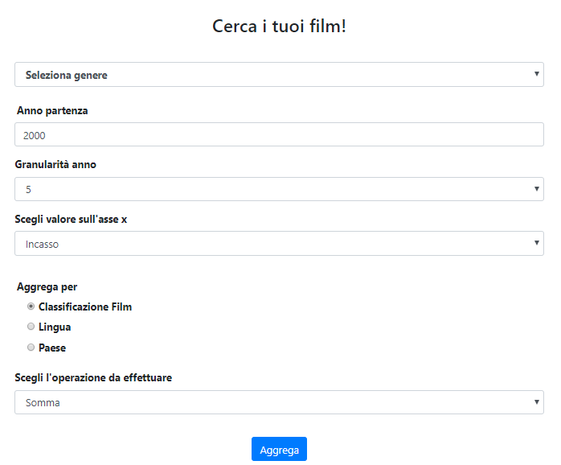
Implementazione sistema

Slide 9
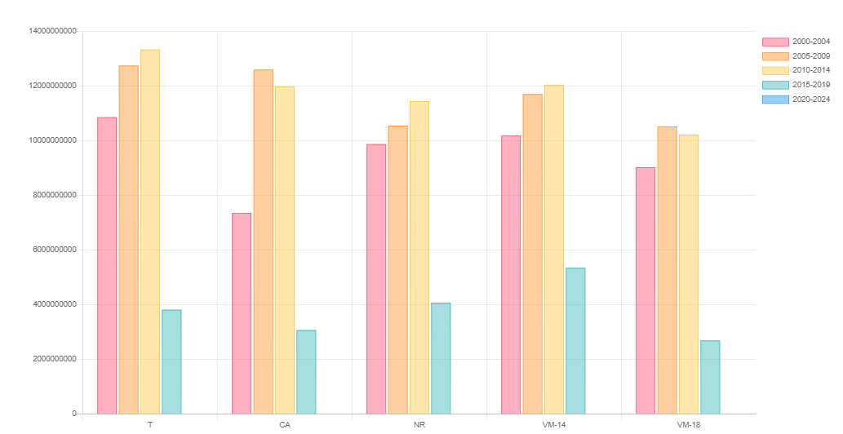
Implementazione sistema
Usata la libreria Chart.js

Slide 10
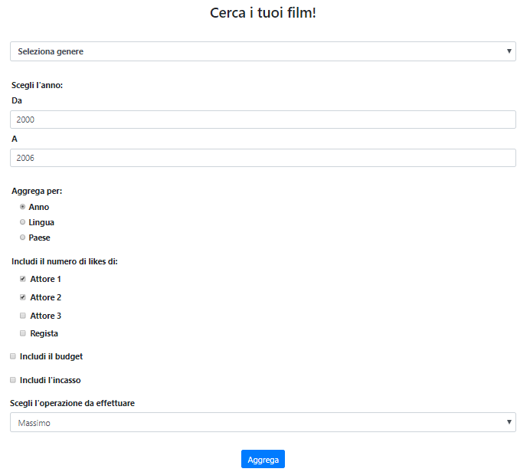
Implementazione sistema

Slide 11
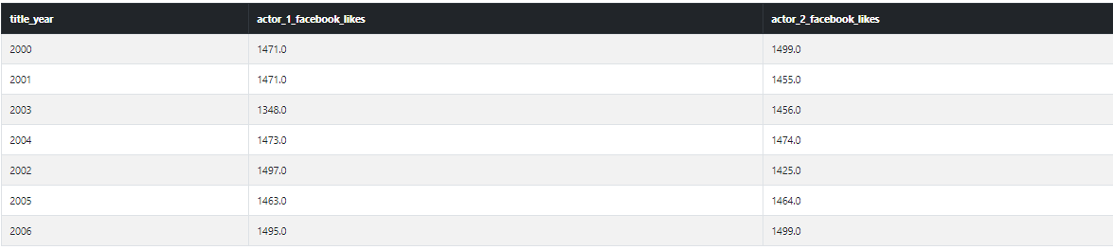
Implementazione sistema
Usato Bootstrap per la tabella

